Slide 1
Курсовой проект По дисциплине «МДК.01.02 Прикладное программирование» Тема: «Разработка приложения «Учет выполнения работ студентами»
Выполнил студент группы П1-17
Карандашев Н.К.

Slide 2
Инструменты для разработки
Язык программирования: Object Pascal
Среда разработки: Lazarus версии 2.0.8.
Система управления базами данных: FireBird версии 2.5

Slide 3
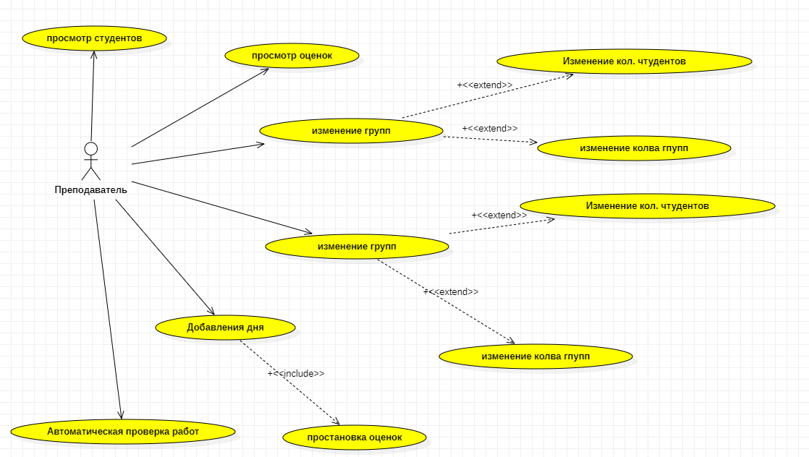
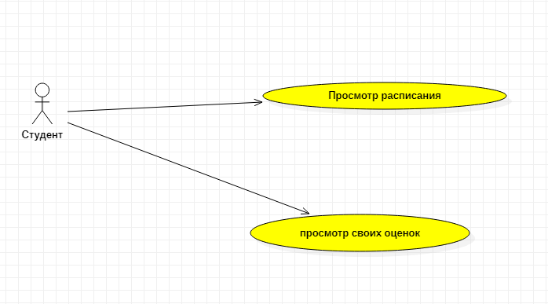
Диаграмма прецедентов «Преподавателя» и «Студента»

Slide 4
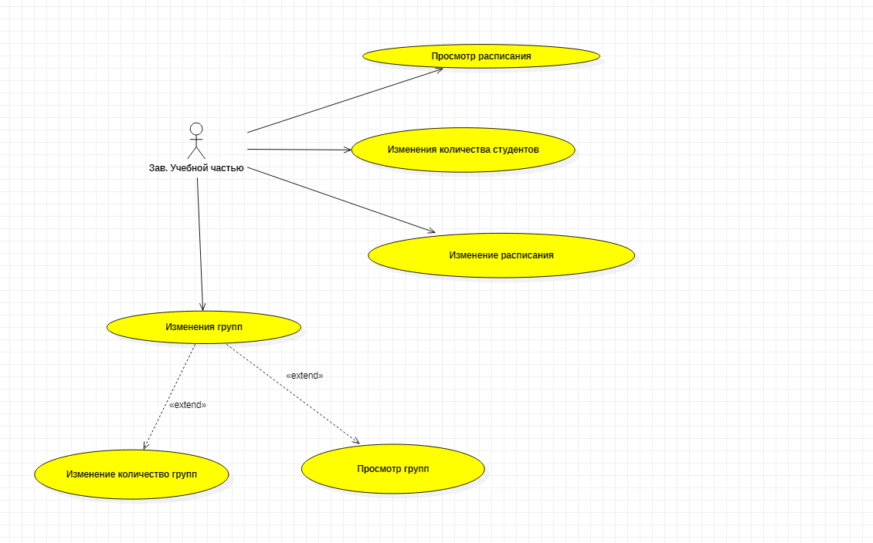
Диаграмма прецедентов «Зав. учебной частью»

Slide 5
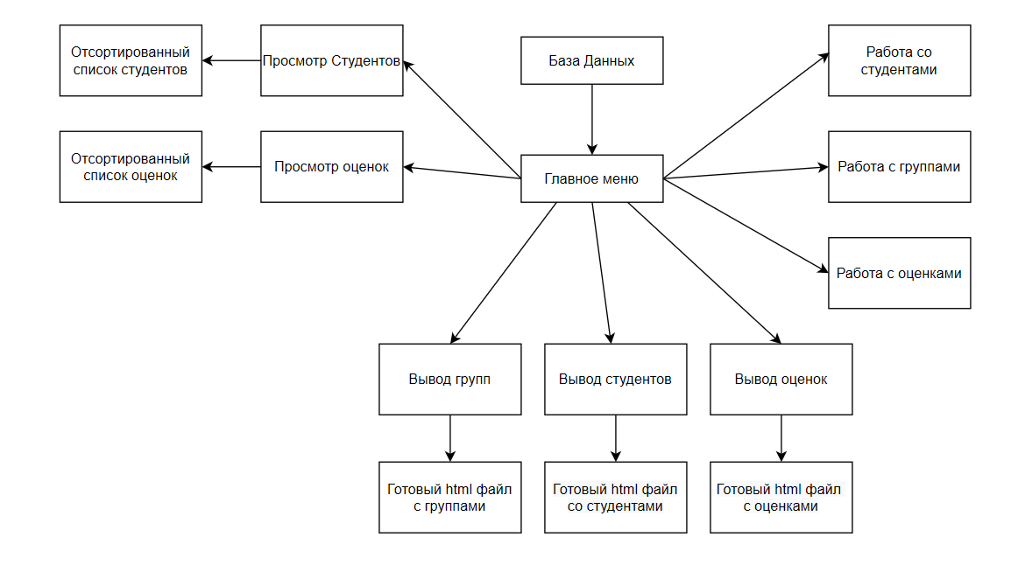
Проектирование сценария

Slide 6
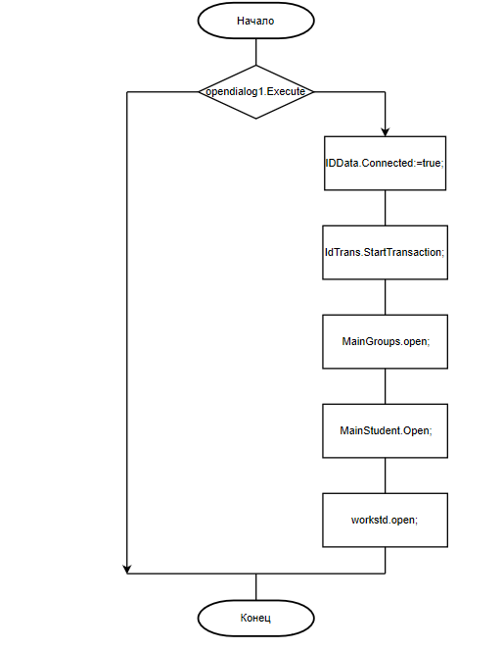
Блок-схема главного модуля

Slide 7
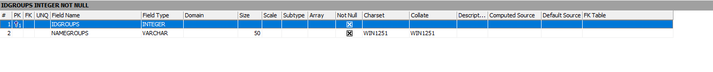
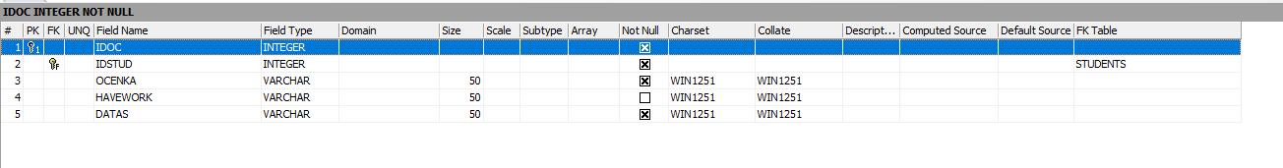
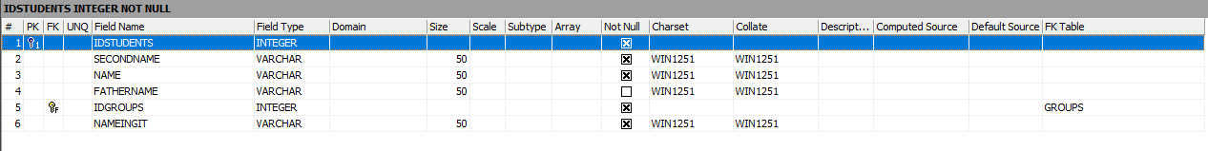
Поля таблицы БАЗЫ ДАННЫХ

Slide 8
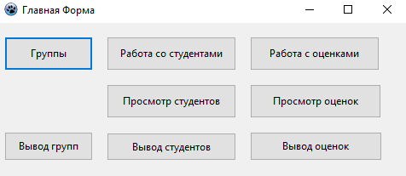
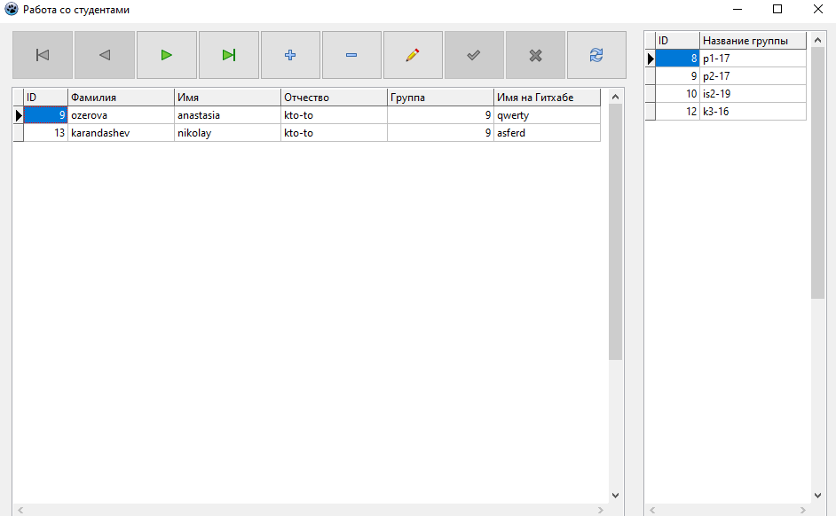
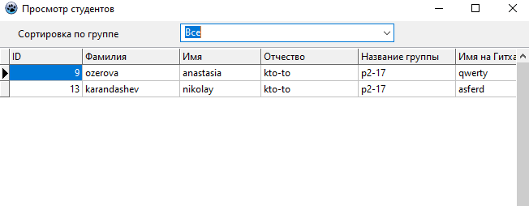
Окна программы

Slide 9
КОНЕЦ!

